Slide 1

UNGGAH BERKAS TAMBAHAN PASCASARJANA SETELAH LULUS TES MASUK (MAGISTER)

Slide 2
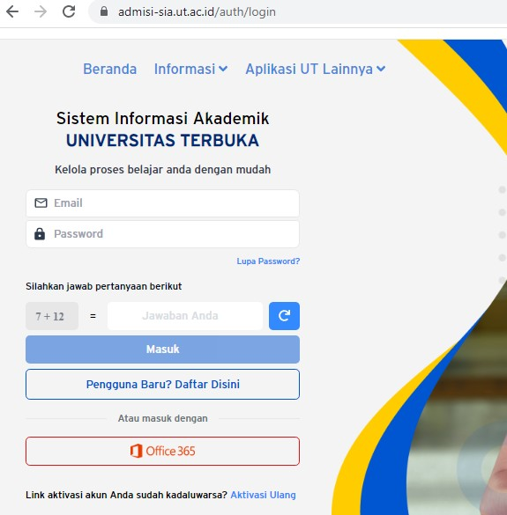




Langkah Pertama
Buka Laman admisi-sia.ut.ac.id
Masukkan Username dan Password yang sudah di daftarkan
Masukkan user (Alamat email yang terdaftar)
Masukkan Password yang telah di daftarkan

Slide 3

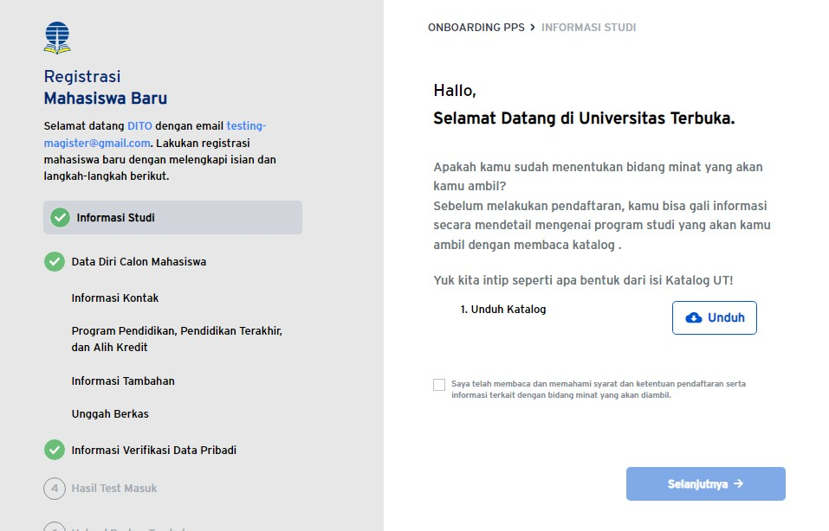






Langkah Kedua
Berikut adalah tampilan setelah berhasil login
Klik “Informasi Verifikasi data Pribadi”
Lalu Klik “Selanjutya”

Slide 4
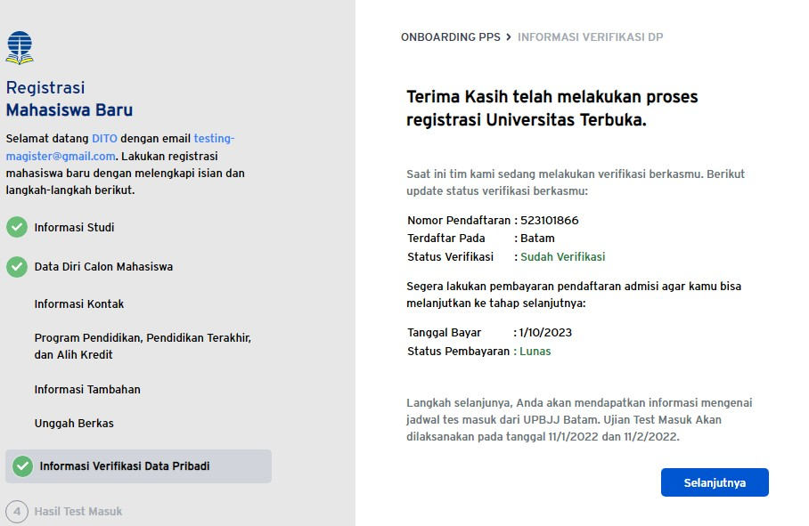



Langkah Ketiga
Klik “Selanjutnya”

Slide 5
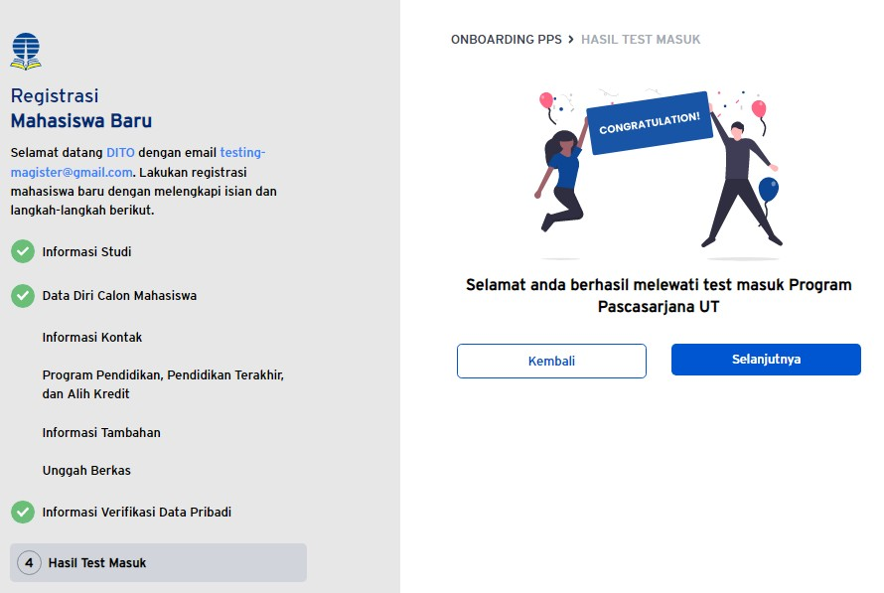



Langkah Keempat
Klik “Selanjutnya”

Slide 6
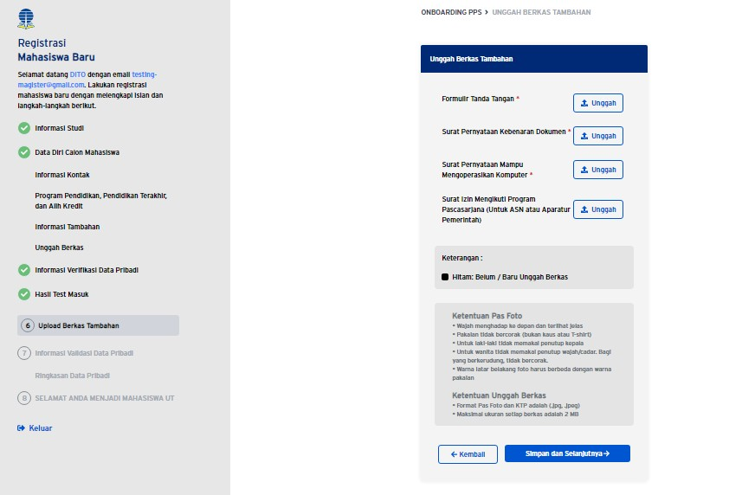












Langkah Kelima
Unggah Berkas sesuai permintaan
Klik “Simpan dan Selanjutnya”
Tanda tangan Korektor
Perhatikan ketentuan berikut untuk unggah berkas

Slide 7
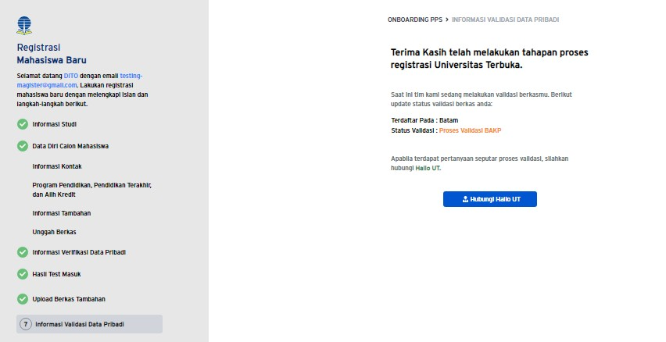
Langkah Terkahir
Setelah berhasil upload, tunggu proses validasi Berkas dari BAKP

Slide 8


